Slide 1
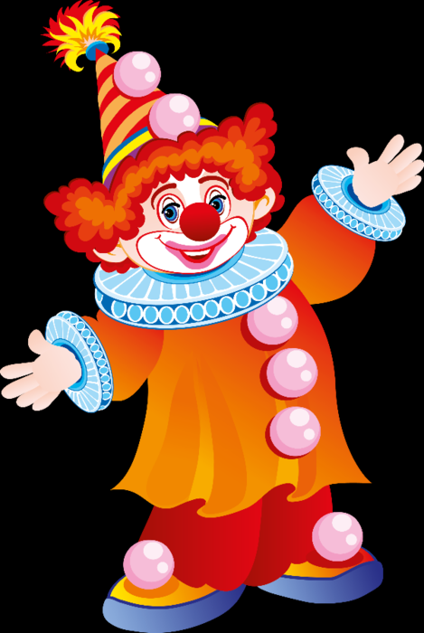
1 Апреля – День смеха!
Презентацию подготовила:
Воспитатель
ГБДОУ детский сад №10
Кировского района
г.Санкт-Петербурга
Ильина Светлана Геннадьевна

Slide 2
День смеха
1 апреля
Дружно хохочут солнца лучи,
И ты вместе с ними похохочи!
Саша с Алёнкой любят смеяться,
С первым апреля им трудно расстаться.

Slide 3
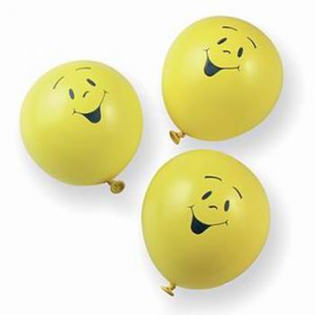
Проснулся однажды Саша, потянулся и пошёл умываться. Вдруг смотрит: из зеркала ему улыбается рожица, нарисованная зубной пастой. Удивился мальчик. Вдруг в ванную что-то влетело. «Призраки?» — испугался Саша. Но это был просто воздушный шарик, который сдувался и поэтому летал. «Что же это значит?» «Ведь сегодня первое апреля! День смеха и шуток,— засмеялась Алёнка, которая уже с утра что-то затеяла.— Пойдём на улицу: там даже солнышко смеётся!»

Slide 4
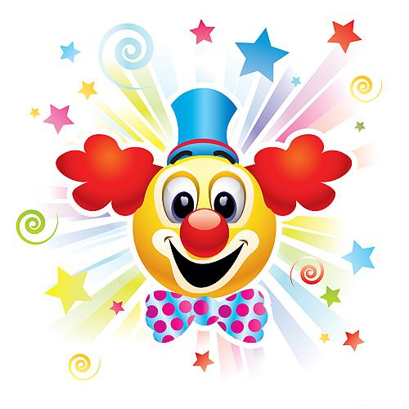
Первое апреля — очень необычный праздник. Но многие любят его. Именно в этот день можно шутить, разыгрывать друзей и даже родителей. Игнорировать этот праздник невозможно. Обязательно найдётся шутник. Поэтому будьте внимательны! Ведь даже самые серьёзные взрослые в этот день становятся детьми и увлекаются игрой.
Обычай веселиться, шутить и обманывать друг друга именно 1 апреля существует во многих странах. Кто-то 1 апреля называет Днём смеха, кто-то — Днём дурака. Итальянцы 1 апреля называют Днём болванов, шотландцы — Днём кукушек, а японцы — Днём кукол. В Украине и России День дурака пользуется огромной популярностью

Slide 5
История возникновения праздника
Много лет назад Новый год праздновали весной. Самый весёлый праздник проходил как раз 1 апреля. Но вот французский король приказал праздновать Новый год 1 января. Многие подданные не послушались, потому что привыкли праздновать Тогда над ними начали смеяться, подшучивать и называть их «первоапрельскими дураками». А подарки дарили пустые — в большой упаковке обычно не было ничего или была какая-нибудь мелочь.
Такая же история произошла в Англии и Шотландии. А в другие страны, говорят, этот праздник пришёл под знакомым нам названием — День смеха.

Slide 6
Вторая история возникновения праздника
Ещё существует такая история. Жил император Константин. И были у него шуты, которые развлекали и успокаивали его. Однажды они ради шутки сказали императору, что могут управлять государством лучше любого царя. Ради смеха Константин на день отдал бразды правления государством одному из шутов. А шут издал приказ о том, чтобы этот день отныне и навсегда считался Днём глупости.
1 апреля не значится как праздник ни в одном календаре. В США его называют «праздником сердца, а не государства». Может, и правильно: говорят, люди, которые умеют смеяться, дольше будут оставаться молодыми и красивыми.

Slide 7
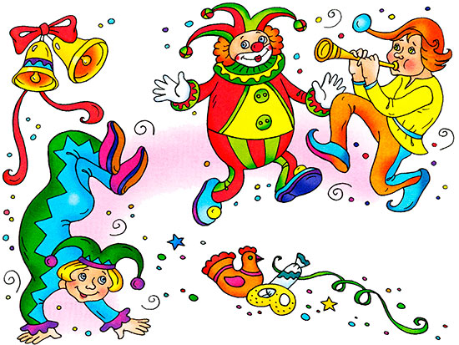
Древние шутки на 1 апреля

Slide 8
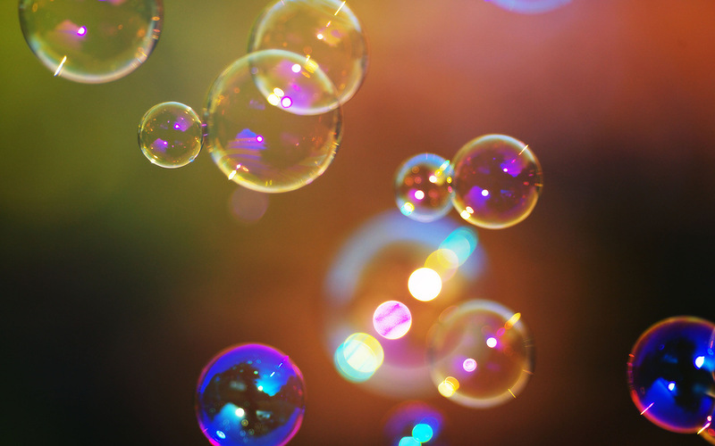
Наиболее популярной шуткой школьников всегда был лист бумаги, который цеплялся сзади с надписью «Жду пинка». А ещё почему-то всем нравится шутка: «У тебя вся спина белая!»
У немцев издавна существует обычай посылать кого-нибудь за тем, чего нельзя принести. Как в сказке: «Пойди туда, не знаю куда». Эта шутка называется «посылать кого-нибудь в апрель». «Дурака надо гонять, за три мили посылать» — считают немцы. Вот и посылают: то за комариным жиром, то за языком осла.
Англичане в этот день зашивают рукава свитеров своих родных, присылают друзьям посылки с верёвкой для завязывания ветра. Могут попросить найти в магазине полосатую краску или прямой крюк. Как ты думаешь, это возможно?

Slide 9
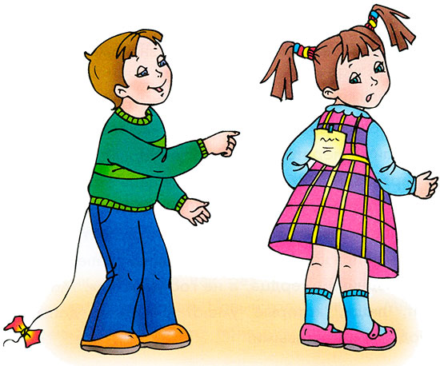
В День смеха принято разыгрывать друзей и знакомых. Это замечательный и весёлый обычай. Однако большинство людей в этот день более внимательны, поэтому подшутить над ними не так просто.

Slide 10
Традиции разных стран
У каждой страны есть свои традиции разыгрывать людей. В Финляндии издавна день смеха был очень популярен в деревнях. С утра родители отправляли детей к соседям за вещью, которой на самом деле не существует. Например, за «деревянными ножницами» или «расчёской для петушиного хвоста». Дети приходили к соседям. Те, в свою очередь, «вспоминали», что уже будто отдали этот инструмент кому-то другому. И ребёнок отправлялся в следующий двор... А в Америке из года в год 1 апреля на одну из улиц столицы выносят огромную чашу с мороженым. Вот только вкус у этого мороженого почему-то необычный — фасоли или кукурузы...

Slide 11
Когда-то изображение в телевизоре было чёрно-белым. Представь, как выглядели твои любимые герои мультфильмов! И вот работник технического отдела единственного в то время телевизионного канала в Швеции 1 апреля попал в новости. Он сообщил, что наконец-то найден простой способ сделать телевидение цветным. Для этого надо было натянуть на телевизионный экран нейлоновые чулки. Сотни тысяч людей послушались его совета и напрасно старались увидеть хотя бы наименьшие признаки появления цветной картинки. Представь, сколько людей после этого называли друг друга «первоапрельскими дураками»!

Slide 12
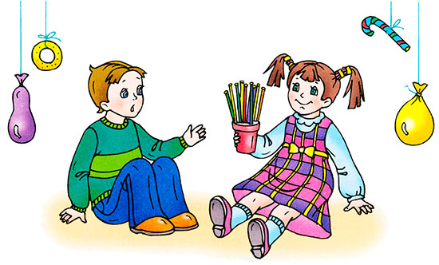
смешинки
Зачем очки?
Бабушка читает книжку. Внук спрашивает:
— Бабушка, зачем ты надела очки?
— Потому что они увеличивают буквы, малыш.
— Тогда надень их, пожалуйста, когда будешь отрезать мне пирог

Slide 13
смешинки
Мама знает
Мама (сыну, который обыскивает комнату):
— Что ты там ищешь? Мальчик:
— Ничего.
— Тогда посмотри в той коробке, где конфеты.
Ну и что?
— Что ты делаешь, Маша? — спрашивает пятилетнюю девочку старшая сестра.
— Пишу письмо своей подружке Кате.
— Да неужели? Но ты же не умеешь писать.
— Ну и что,— отвечает Маша,— Катя совсем не умеет читать.

Slide 14
Бесконечные песни
Своеобразной шуткой славянского народа были бесконечные песни. Их можно рассказывать или петь много раз подряд, пока не надоест слушателям.

Slide 15
Жил-был царь
У царя был двор.
На дворе был кол.
На колу — мочало.
Начинай сначала! Жил-был царь...
(и дальше бесконечно).

Slide 16
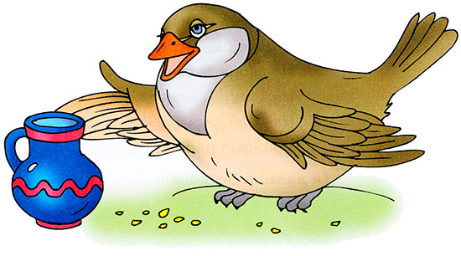
Воробей
Послушайте, люди,
Сказка длинная будет!
Жил-был воробей,
Побил у бабы всех курей.
Воробьиха прилетала,
И у бабы всё узнала:
А кто побил вам всех курей?
Баба молвит: «Воробей!»
Ох, поймаю сорванца!
Начинать ли мне с конца?
Говорить так говорить:
Жил-был воробей...
(и дальше бесконечно).

